Slide 1
Introduction au développement durable et à l’économie circulaire
Partie 1 : Le développement durable
Arnaud Diemer
CERDI
Responsable du Centre Européen d’Excellence sur le Développement Durable (ERASME)
Réseau “Développement Durable” (CIFEODD) pour l’AUF (Agence Universitaire de la Francophonie)

Slide 2
MODELE REDOC
Enjeux de société
Analyse systémique
Complexité et transdisciplinarité
5 dimensions
Echelle spatio-temporelle
Principes et valeurs
Représentations
(2-3-4-5-6 ?) sphères
Démarche méthodologique
(Modèle – Scenario – indicateurs)
Outils
ACV, MFA, IOT, VENSIM, STELLA, carte de controverses, toile numérique, Cercles de soutenabilité
Compétences
(Expertise)
Econométrie
Dynamique des systèmes

Slide 3
Quelle(s) représentations du développement durable ?
Enjeux de société
Analyse systémique
Complexité et transdisciplinarité
5 dimensions
Echelle spatio-temporelle
Principes et valeurs

Slide 4
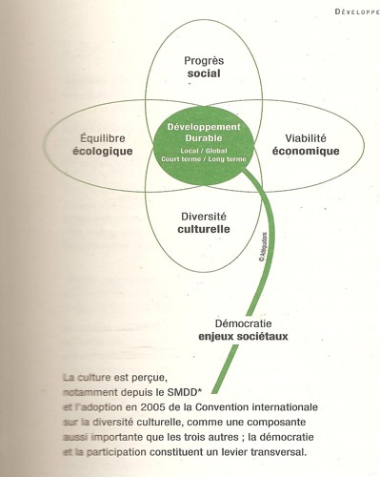
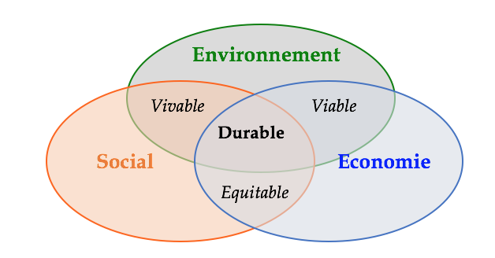
Quelle(s) représentation(s) du développement durable ?
Elkington (TBL, 1994)

Slide 5
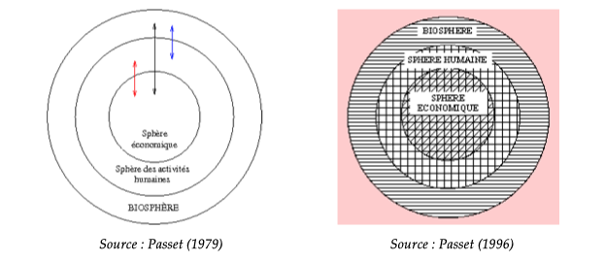
Erreur 1 dans les représentations : Penser que la croissance économique est illimitée

Slide 6
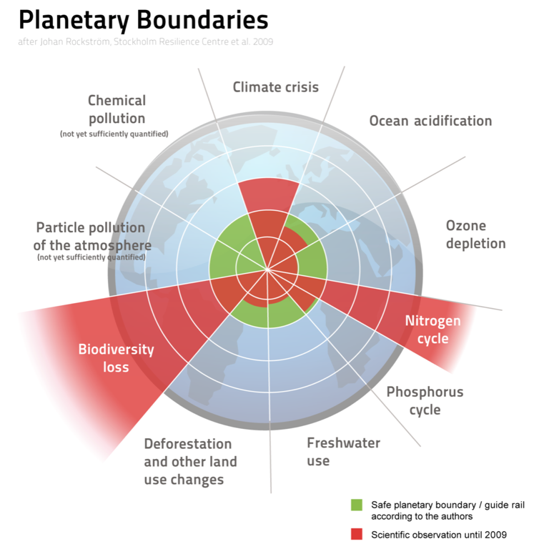
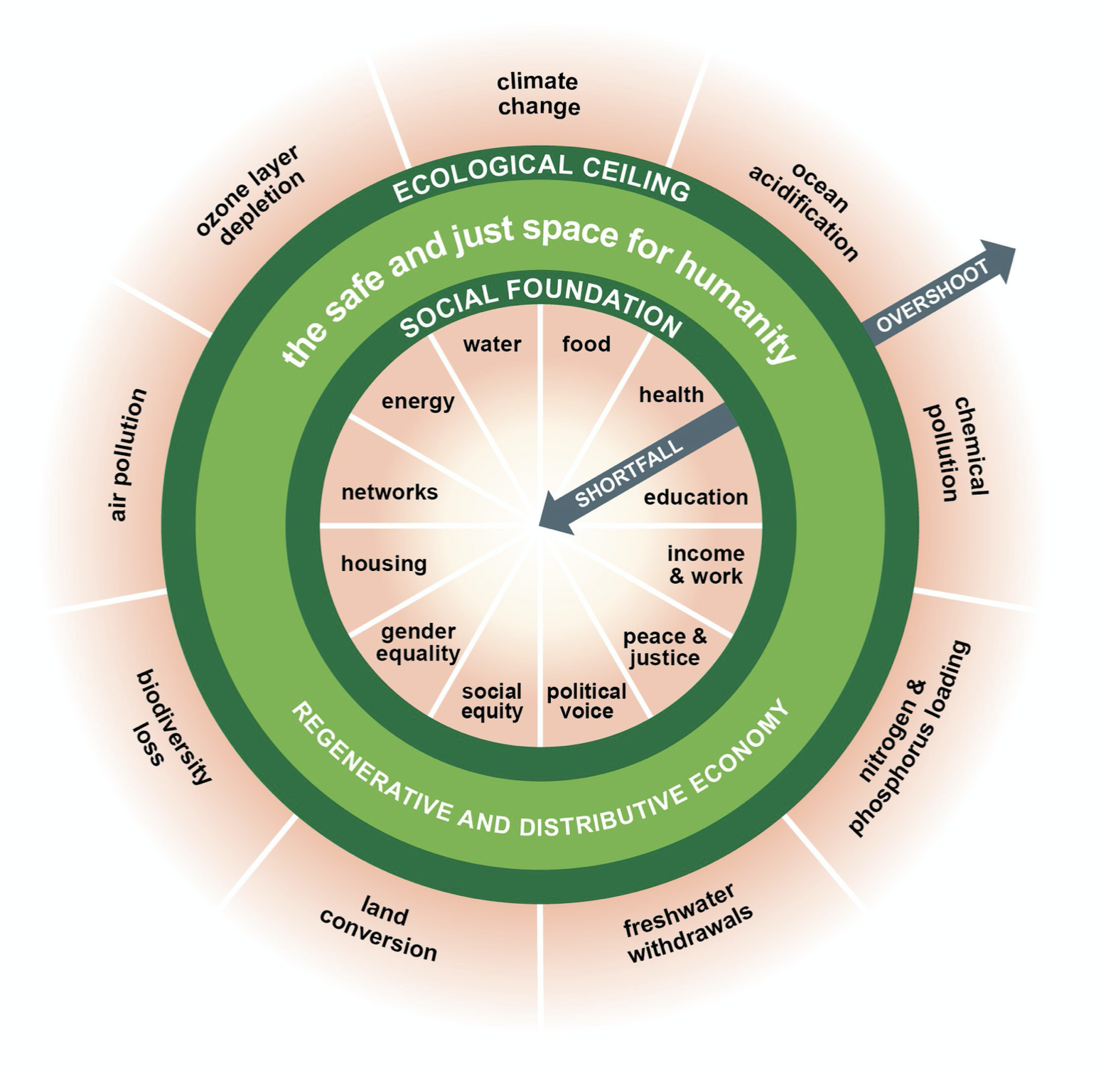
Quelle(s) représentation(s) du développement durable ?
Doughnut Economics
Rockström (2009, 2015)
Raworth (2012, 2017)

Slide 7
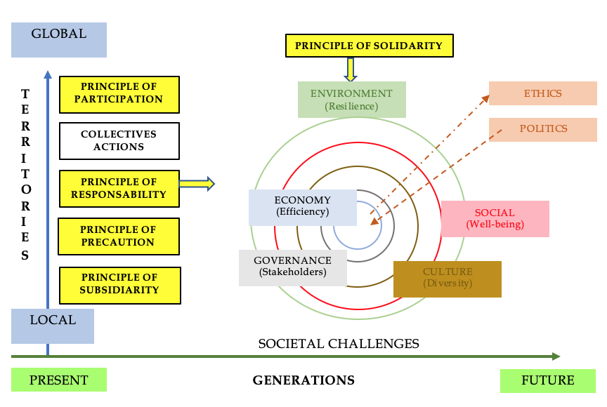

Slide 8
Erreur 2 dans les représentations: notre activité économique est composée de flux
Nous raisonnons en termes de flux tout en oubliant que ces flux entrants ou sortants alimentent des stocks… Sans stocks, nous sommes perdus !
Flux
Stocks
Flux
Notre perception des stocks repose sur un modèle économique (Cinq zéro), or les stocks sont avant tout des ressources naturelles (erreur 1)

Slide 9
Erreur 3 dans les représentations des ressources naturelles
Stocks de ressources naturelles
Extraction
Production
consommation
Coût
Moyen terme
Bénéfice
Court terme
Valeur
Court terme
Gratuité
Long terme
C’est notre modèle économique qui a donné de la valeur aux ressources et qui dicte les évolutions du taux d’extraction des ressources
Concurrence : extraction rapide à des prix bas
Monopole : extraction moins rapide à des prix élevés
Notes:
en mars 2017, un gisement géant de 1,2 milliard de barils (168 millions de tonnes de brut) a été découvert en Alaska
USA : 538 millions de barils de pétrole

Slide 10
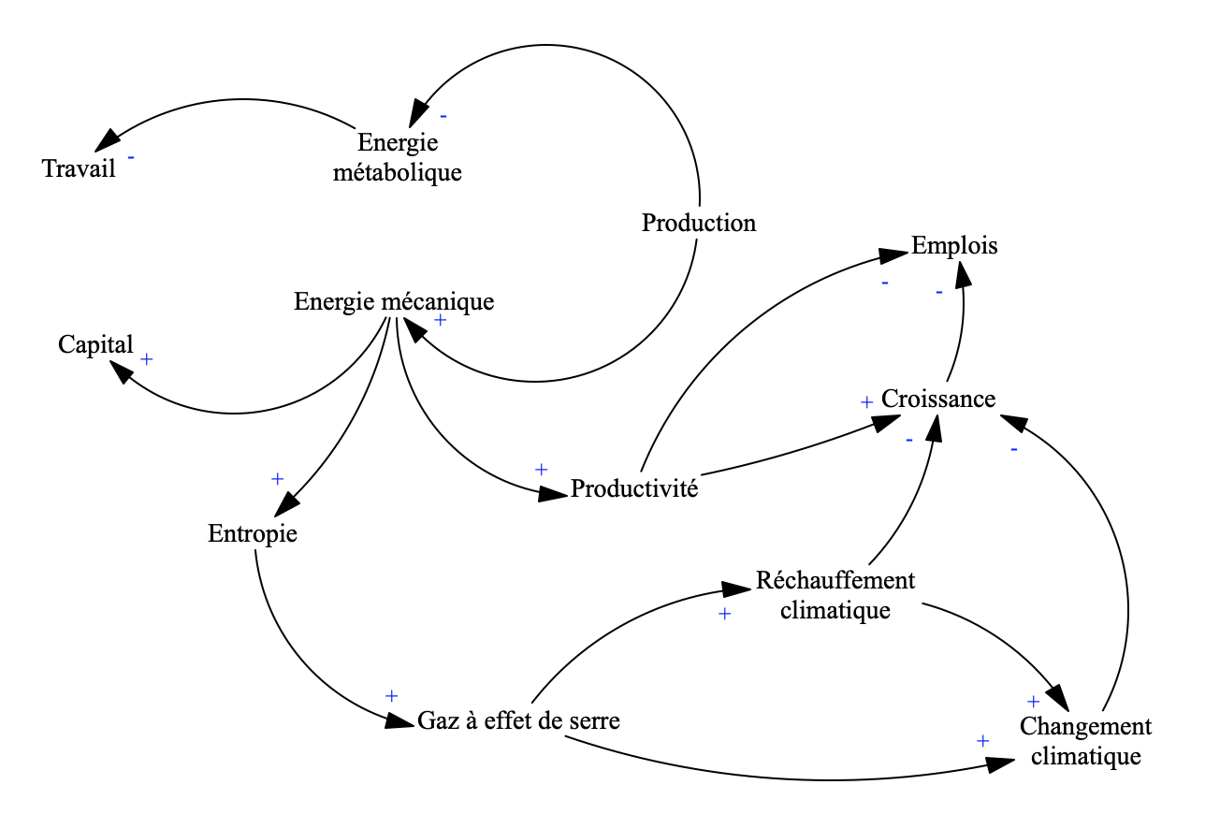
Erreur 4 dans les représentations : La production s’obtient à partir du travail et du capital…
Notre activité économique est énergétique, elle n’est pas liée au facteur travail ou au facteur capital…

Slide 11
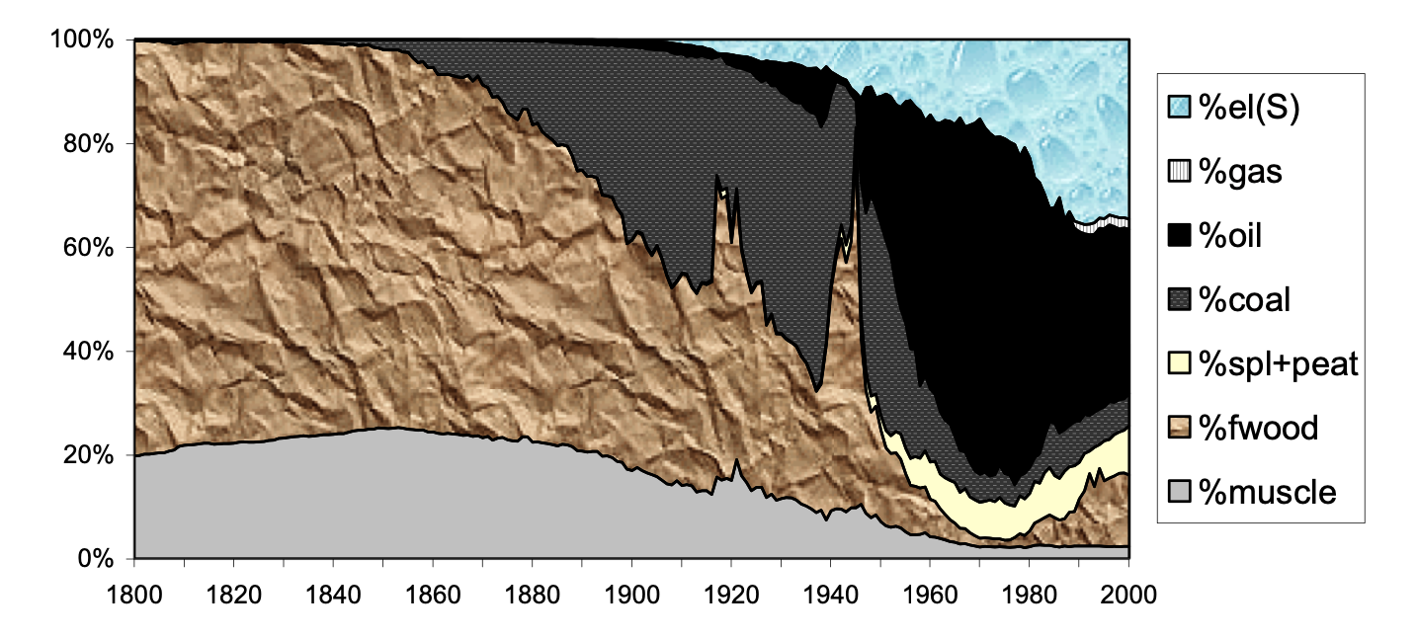
Part relative des différentes énergies en Suède (1800 – 2000)
Source : Kander, 2002

Slide 12
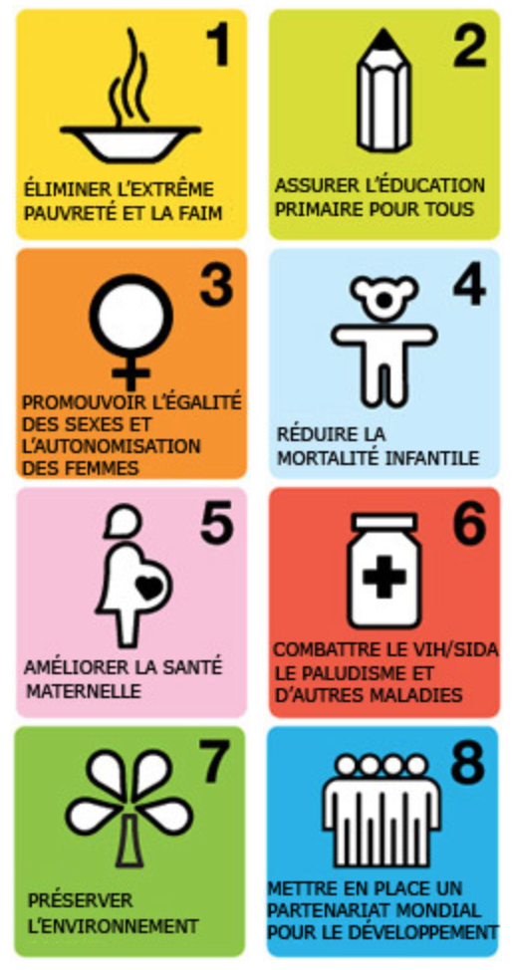
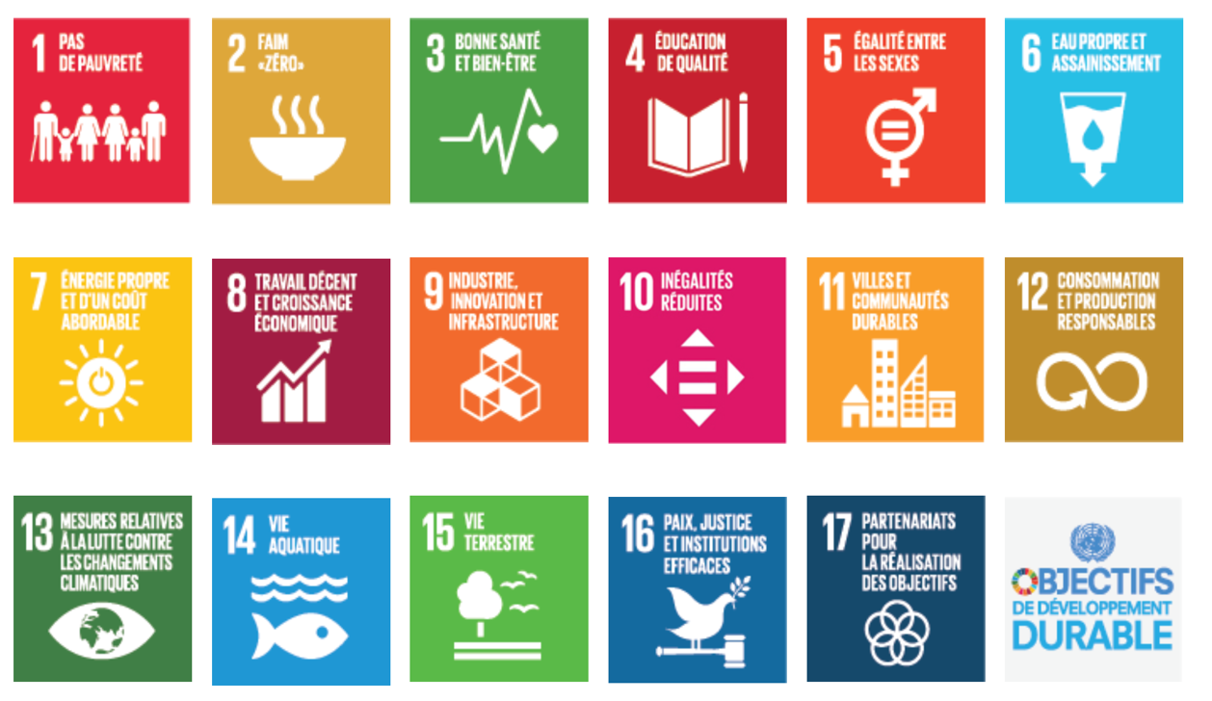
Enjeux du développement durable
OMD - ODD

Slide 13
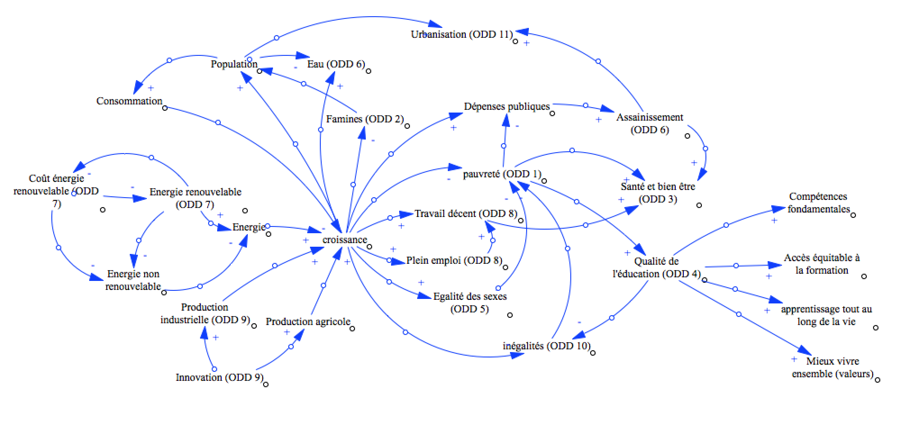
Les ODD, une démarche systémique

Slide 14
Quelle méthodologie ?
Données
Modèle
Scénarios
Indicateurs
Evaluation

Slide 15
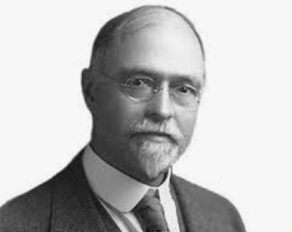
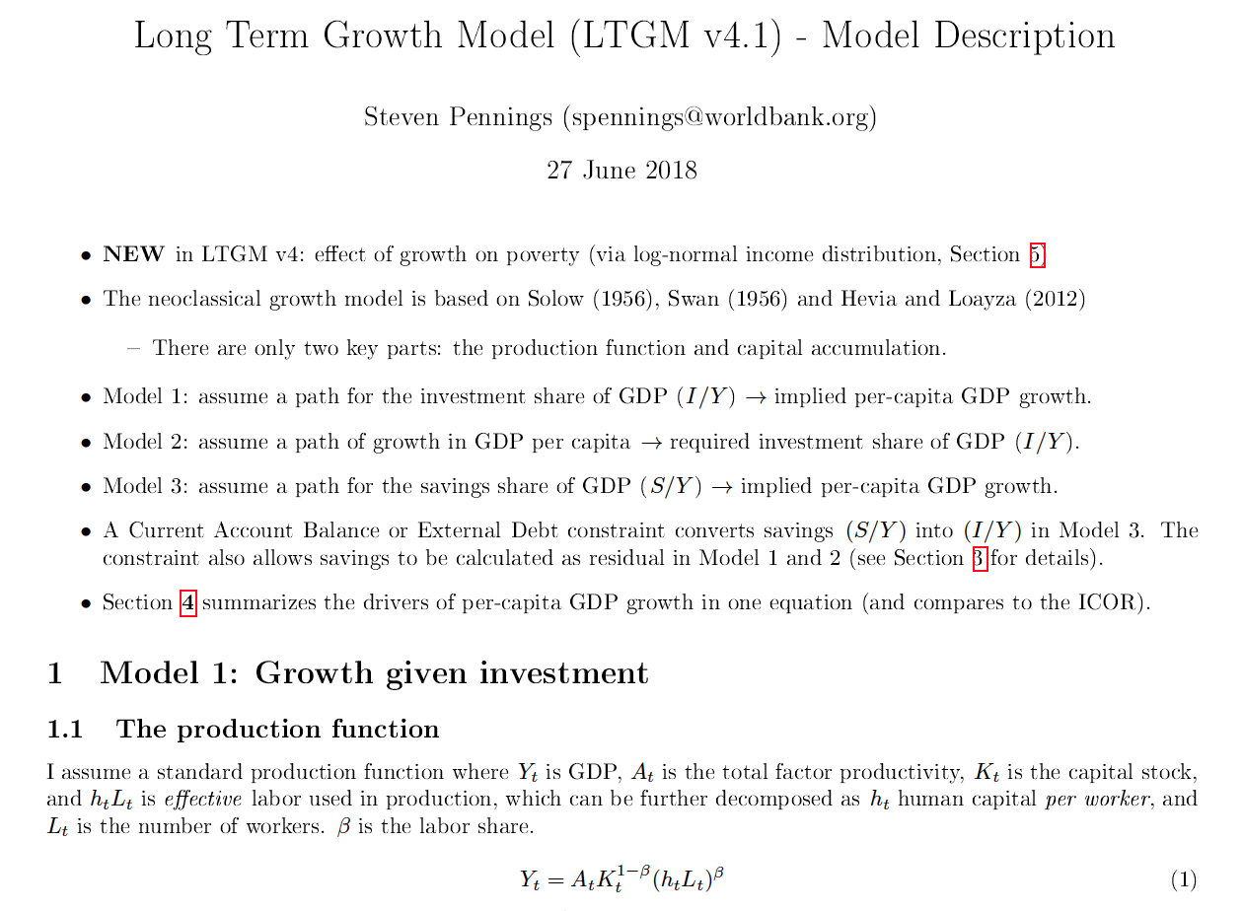
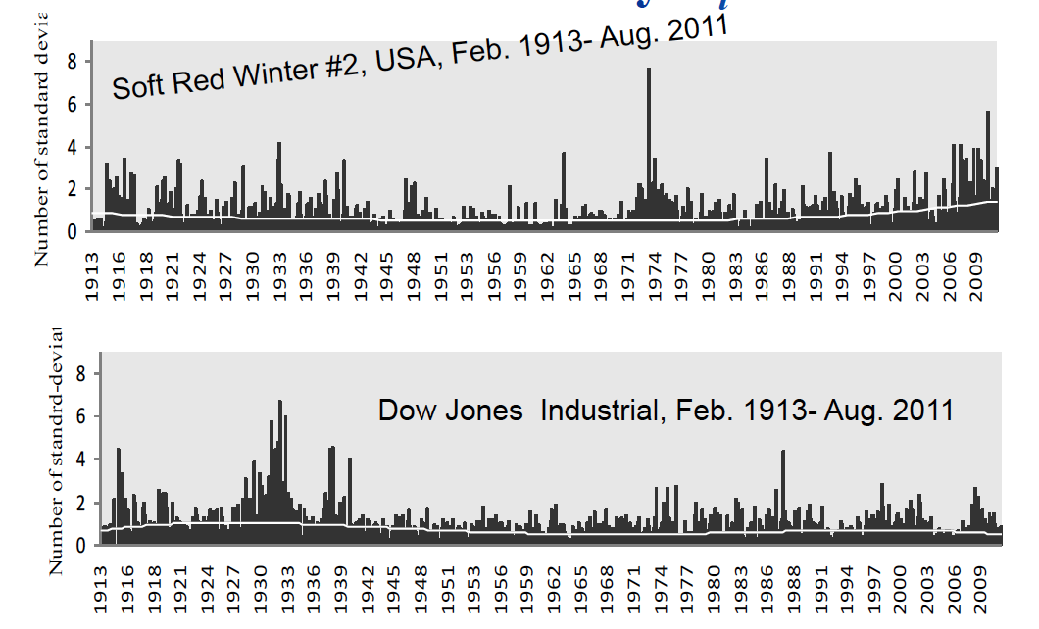
Quelle méthodologie ?
Systèmes linéaires - Lois des grands nombre – Corrélation
Econométrie)
Irving Fisher (1930)

Slide 16
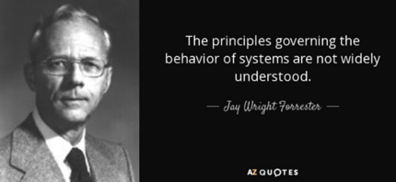
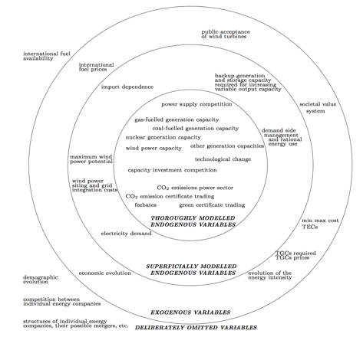
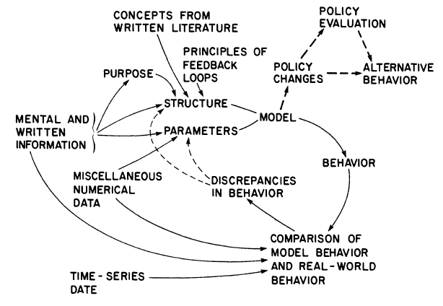
Quelle méthodologie ?
Dynamique des systèmes (System Dynamics)
Boucles de rétroaction – décalage – circularité - causalité
Lois des petits nombres (effet papillon)
Créer un modèle de dynamique des systèmes
Définir les limites du système
CLD (Causal loops Diagrams)
Diagramme des boucles causales
Dynamique des systèmes : on ne résout pas les problèmes, on les réduit à une taille acceptable…

Slide 17
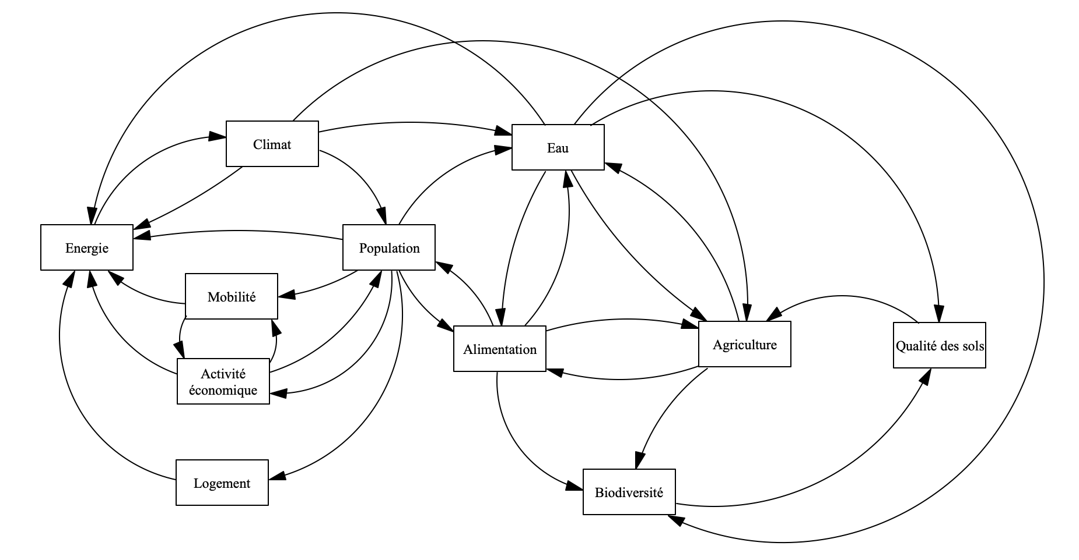

Slide 18
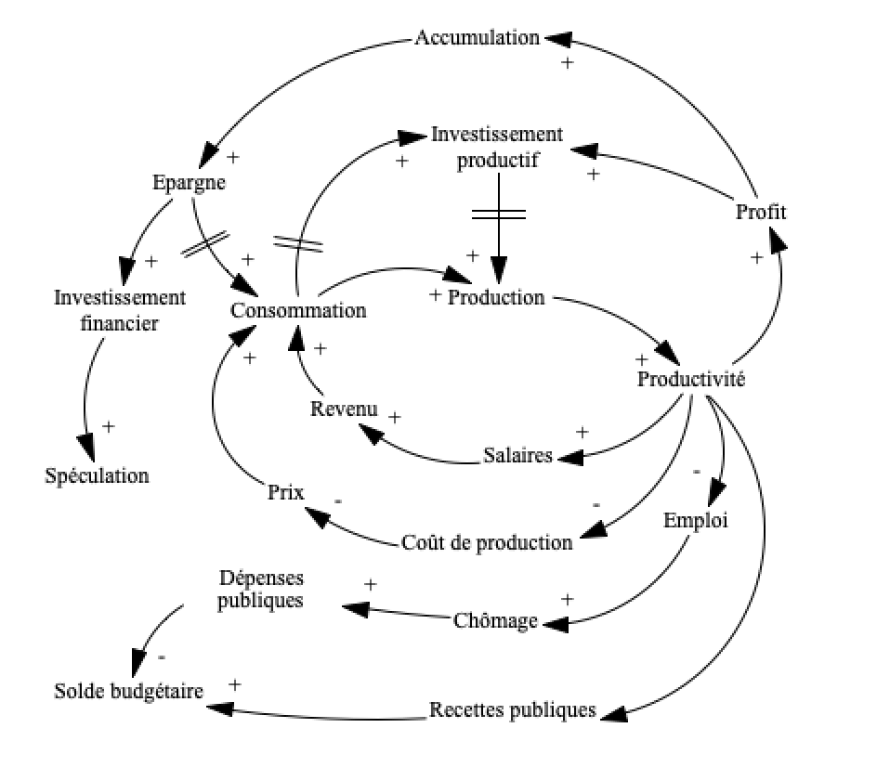
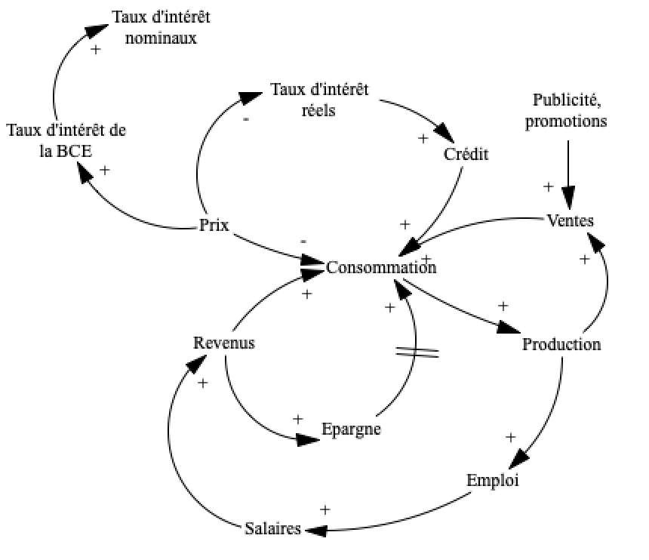
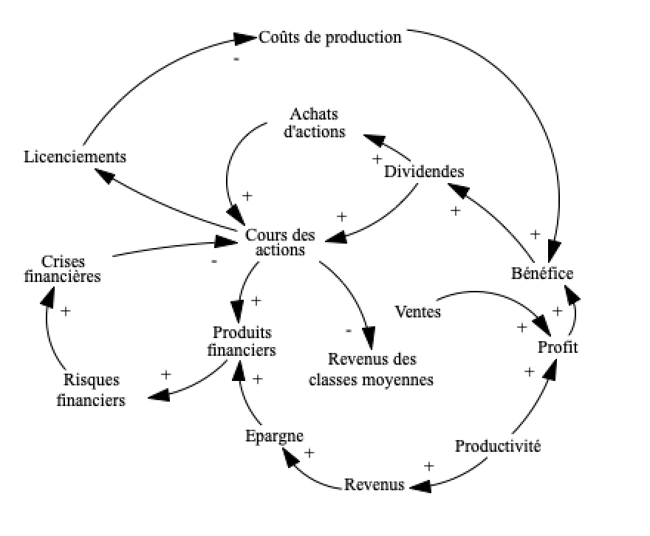
Les trois boucles de la dynamique économique
Boucle Productivité
Pour baisser le temps de travail, à salaire identique, il faut être plus productif.
40 h par semaine → 35h par semaine → + Productivité horaire
Boucle Consommation
Un français consomme 84% de son revenu, un américain consomme 98% de son revenu
Boucle Accumulation du Capital
Les français ont une épargne égale à 5 000 milliards d’euros = 2 fois le PIB de la France

Slide 19
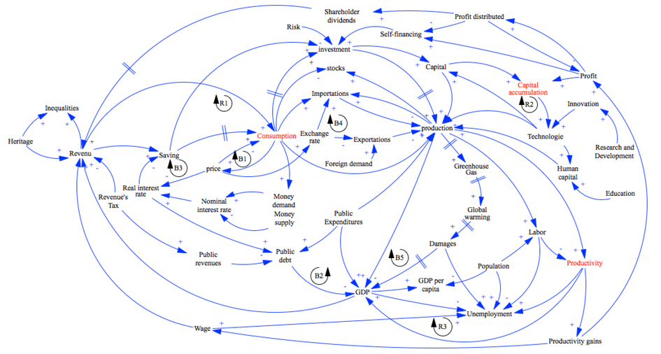
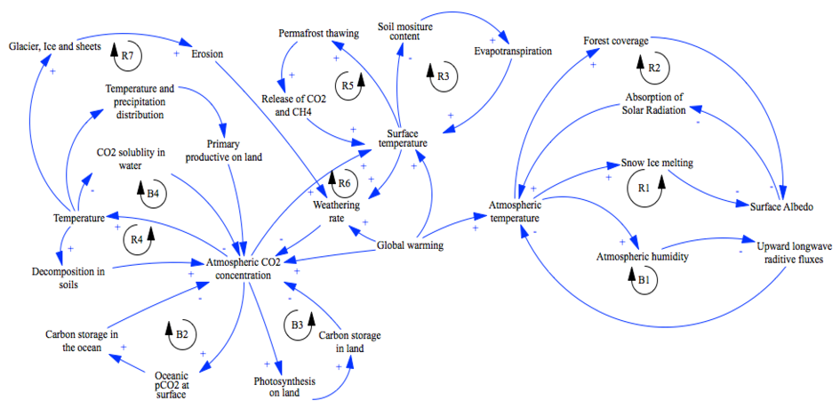
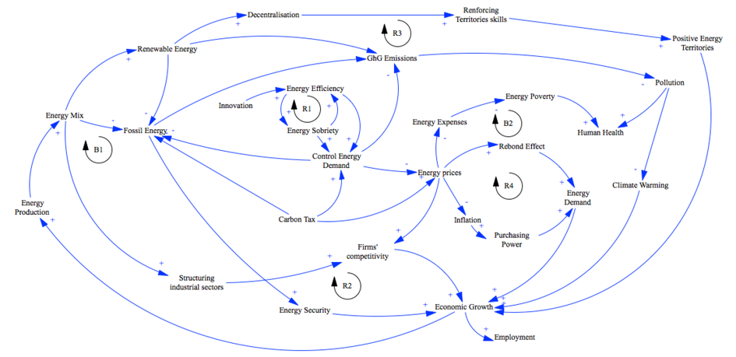
Système global intégré (SD)
Système économique
Système climatique
Energie
Economie
Climat
Système énergétique

Slide 20
Quels outils ?
LCA (Analyse du Cycle de Vie)
MFA (Analyse des Flux de Matériaux)
IOA (Analyse Input Output)
Cercles de vie sociale
Diagramme de Sankey (Excel)
Modèle de système dynamique (Vensim, Stella)
Cartes des controverses et des acteurs (Gephi)
Toile Numérique

Slide 21
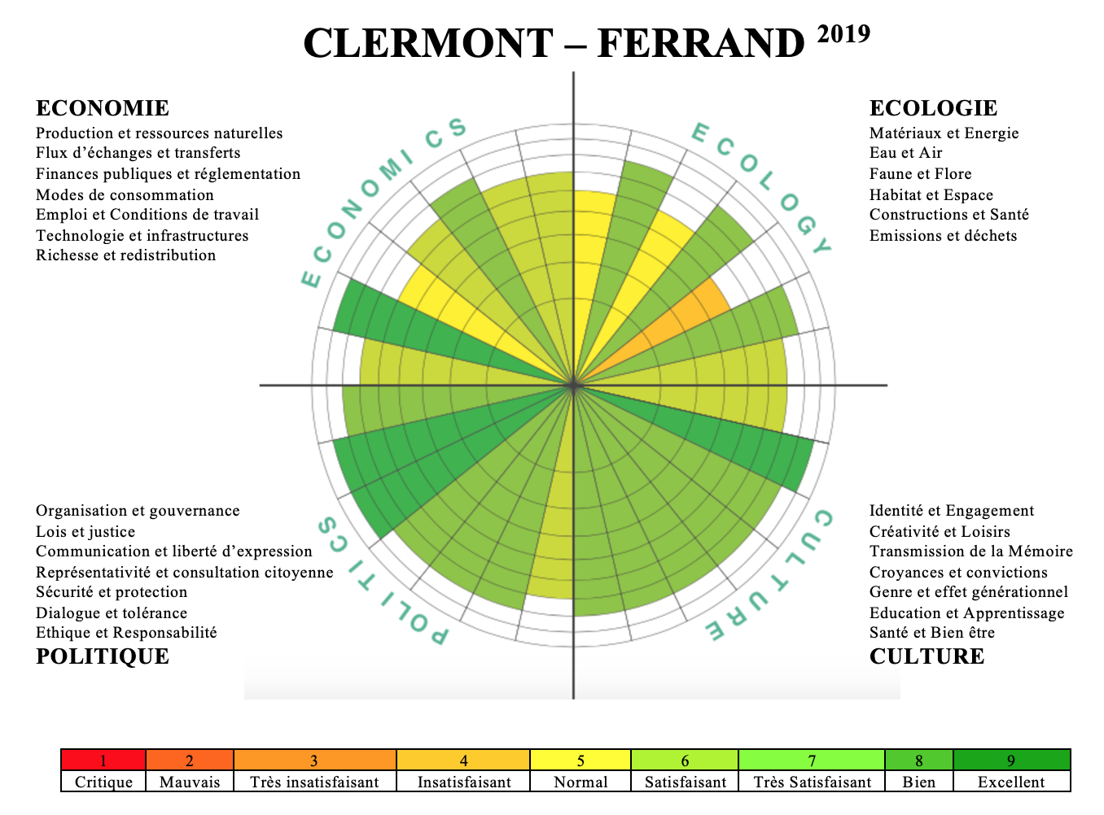
Les cercles de vie sociale
Questionnaire
Mode Expert
Mode citoyen

Slide 22
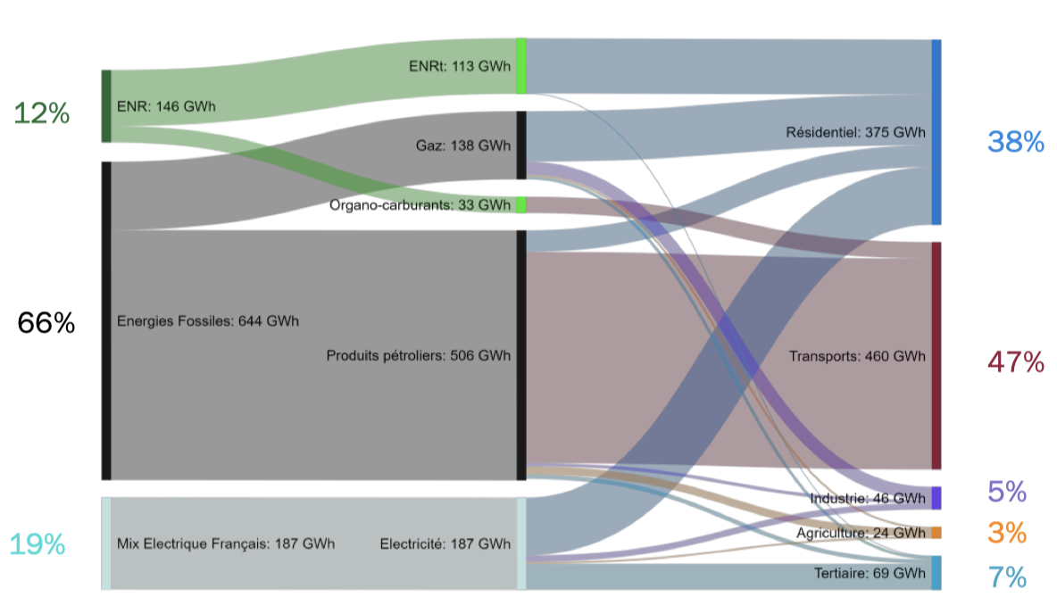
Diagramme SANKEY concernant l’usage de l’énergie sur le territoire

Slide 23
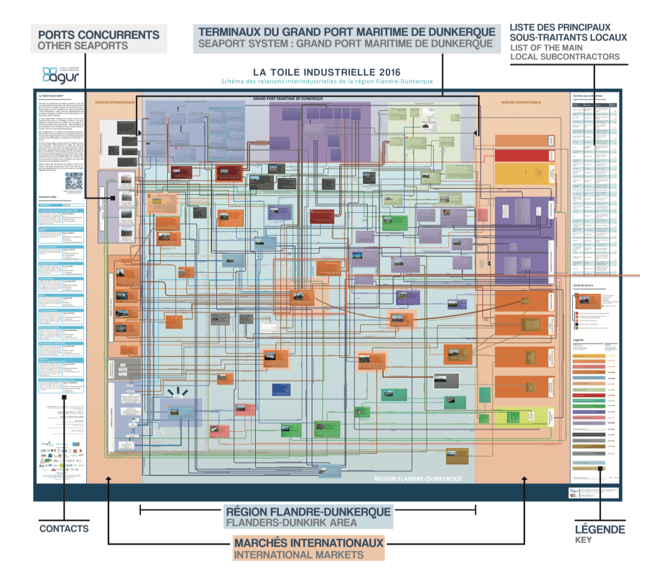
Toile numérique (industrielle, énergie, déchets) pour cartographier les flux et les acteurs

Slide 24
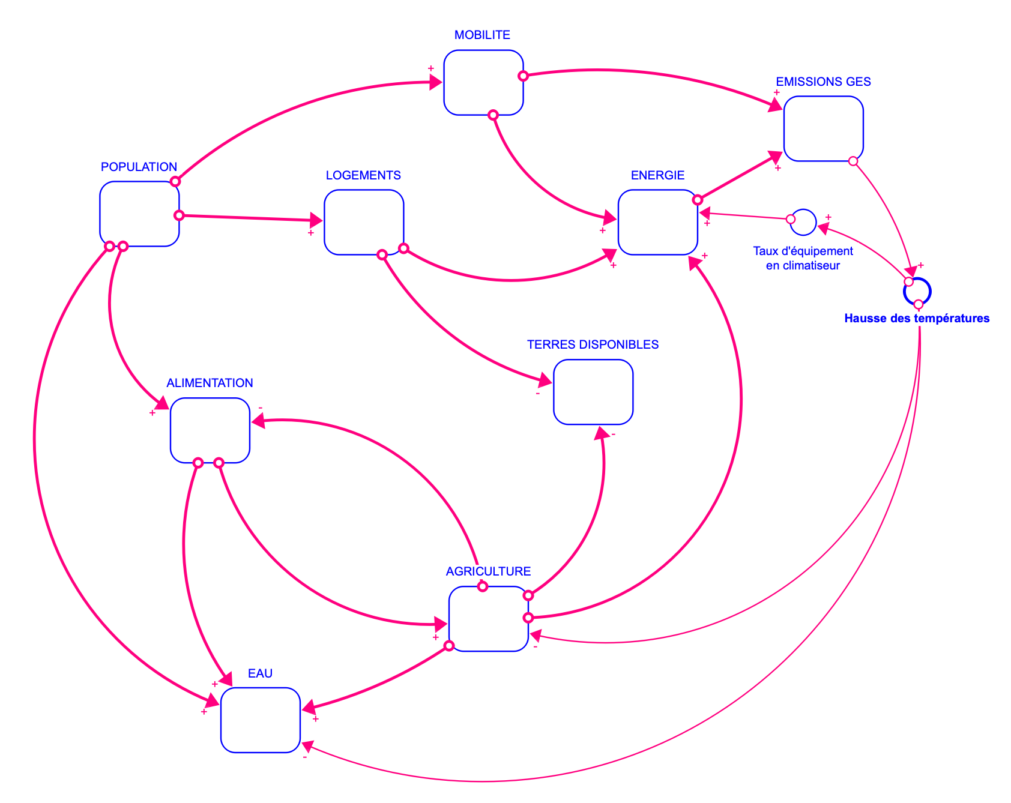
Modèle de système dynamique
(iSDG) applicable aux ODD, à un pays, une ville ou un territoire

Slide 25
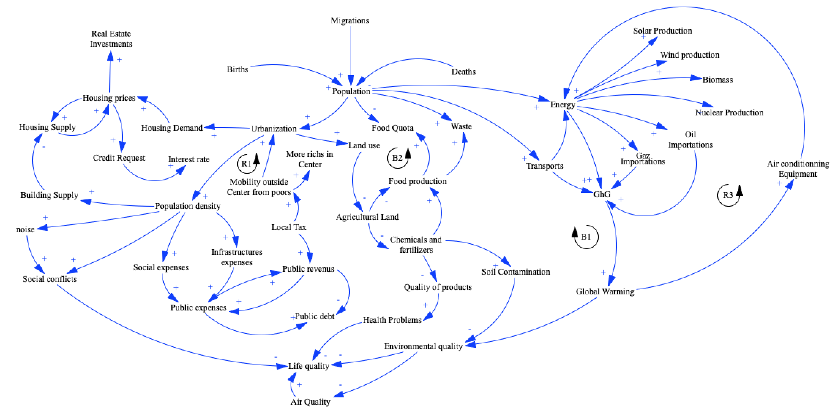
Dynamique urbain

Slide 26
ILLUSTRATION 1
LA BOUCLE POPULATION URBANISATION

Slide 27
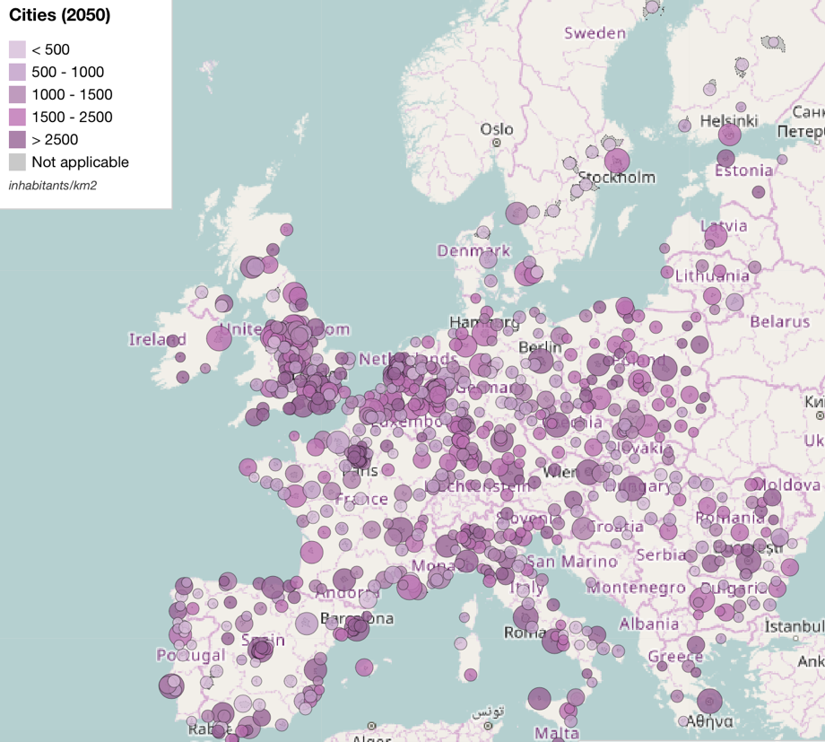
Densité de population
Conflits sociaux
Population
Qualité de la vie
Urbanisation

Slide 28
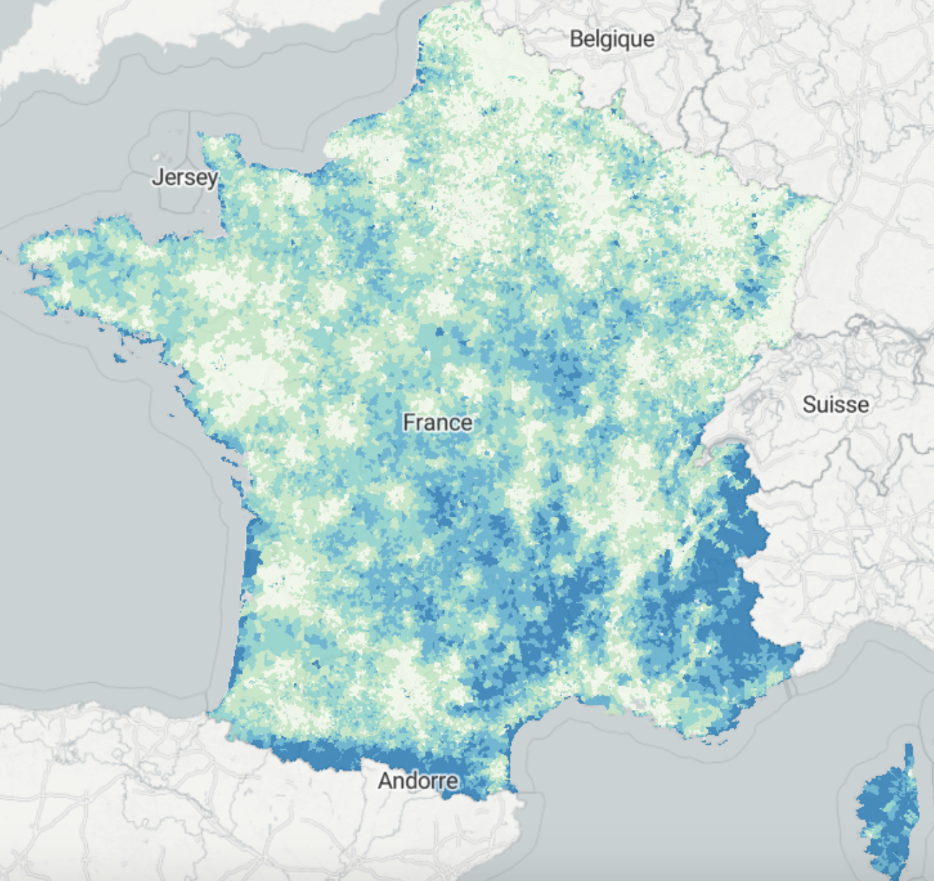
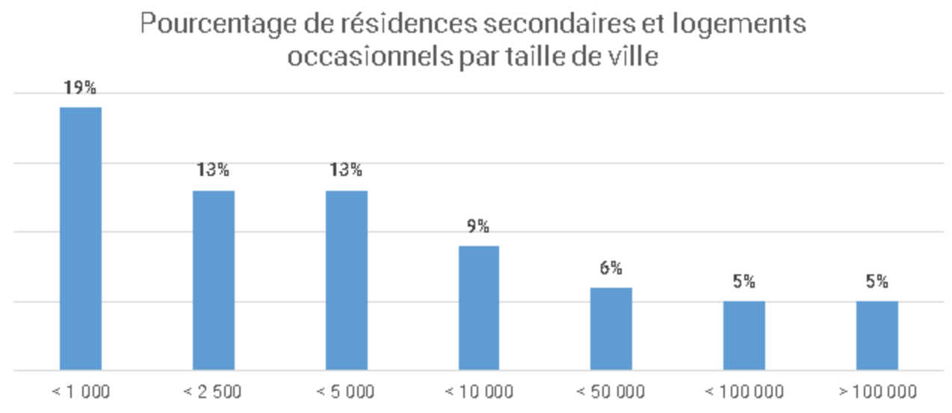
Population – Urbanisation et résidences secondaires
Avec plus de 3,3 millions de résidences secondaires, la France se place en première position au niveau Européen, avec 9,5% du parc de logements identifiés comme résidences secondaires. 40% des français rêveraient d’acheter une résidence secondaire, et 13% en dispose déjà. Au total, ce sont plus de 350 communes sur le territoire national qui présentent un taux de résidence secondaire supérieur à 70% sur l’ensemble des logements.
L’ analyse des données par taille de ville confirme également que plus une ville présente une population élevée, plus son taux en résidence secondaire diminue logiquement. (Source Insee)
Densité de population
Conflits sociaux
Population
Qualité de la vie
Urbanisation
Maisons secondaires

Slide 29
ILLUSTRATION 2
LA BOUCLE URBANISATION – TERRES AGRICOLES – QUALITE DES PRODUITS

Slide 30
Population
Utilisation des terres
Urbanisation
Terres agricoles
Production agricole
Entrants chimiques et fertilisants
Qualité des produits
Problèmes de santé
Qualité de la vie
30 millions de terres agricoles disparaissent chaque année dans le monde. 10 millions pour l'érosion et l'épuisement des sols, 20 millions pour le développement industriel et immobilier. De 1960 à 2010, l'urbanisation française a détruit 2,5 millions de terres agricoles. Entre 1993 et 2013, l'Europe a perdu 11 % des terres agricoles (soit l'équivalent de la Roumanie). Comment peut-on parler de qualité alimentaire et de développement durable si nous ne sommes pas capables de sauver notre première ressource naturelle : la terre ?

Slide 31
ILLUSTRATION 3
LA BOUCLE URBANISATION URBANISATION – ENERGIE – CLIMAT - CLIMATISATION

Slide 32
La fable de l'éléphant, du lapin et du merle.
Plus de croissance et plus de population signifient plus d'énergie, plus de GES, plus de réchauffement climatique... plus de système de climatisation... plus d'énergie...
USA : 45% de l'énergie provient de la climatisation.
France : 3 % des Français ont la climatisation.
Si 50 % des Français disposaient de la climatisation = ce serait l'équivalent de 20 centrales nucléaires. Les énergies renouvelables sont nécessaires mais pas suffisantes : Une centrale éolienne (2 MW) produit 4 GWh/an, soit l'équivalent de 1200 personnes... Pour une ville de 150 000 habitants = 125 centrales éoliennes. Une centrale éolienne (3 MW) avec beaucoup de vent produit 8 GWh/an, soit l'équivalent de 2300 personnes, Pour une ville de 150 000 habitants = 65 centrales éoliennes. La politique d'atténuation n'est pas plus réaliste La politique d'adaptation sera l'objectif. Une solution : réduire notre consommation.
Gaz à effet de serre
Population
Qualité environnementale
Energie
Qualité de vie
Réchauffement climatique
Climatisation

Slide 33
Quelle expertise ?
Données
Collecte de données
Modlisation en systèmes dynamiques
Scénario
Evaluation
Modèle
Scénarios
Indicateurs
Evaluation

Slide 34
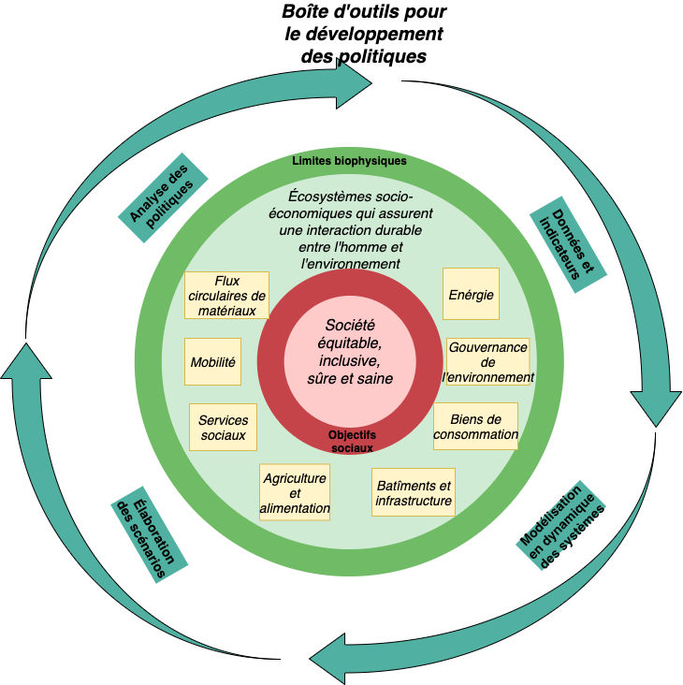
Cadre de travail

Slide 35
Evaluation
Cartographier son empreinte sociétale
Générer des scénarios de durabilité forte
Identifier les variables clés sociales, environnementales, politiques, culturelles et économiques
Intégrer les partenaires et les citoyens via des techniques de modélisation participative
Mettre en lumière les points leviers

Slide 36
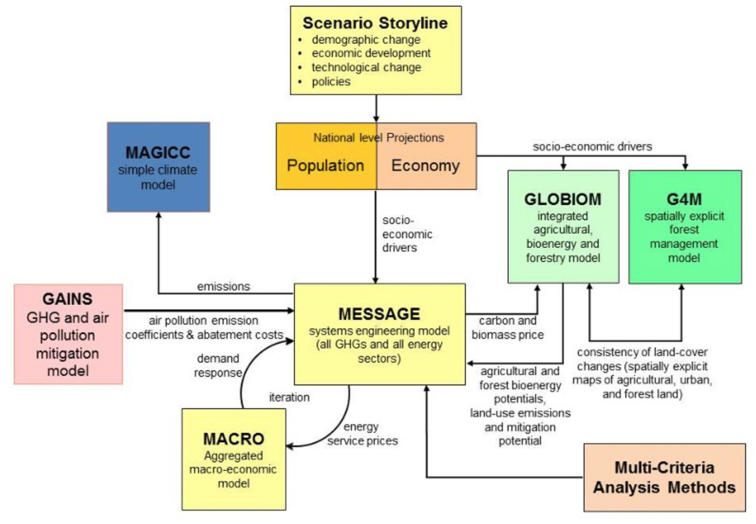

Slide 37
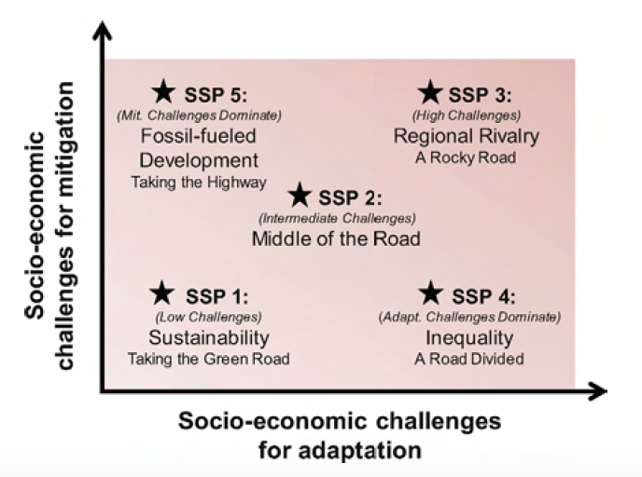
Scénarios : Trajectoires socioéconomiques partagées (narration)
Source: O’Neill et al. (2014, p. 391; 2015, p. 2)
Source : bauer and al. (2017)

